Slide 1
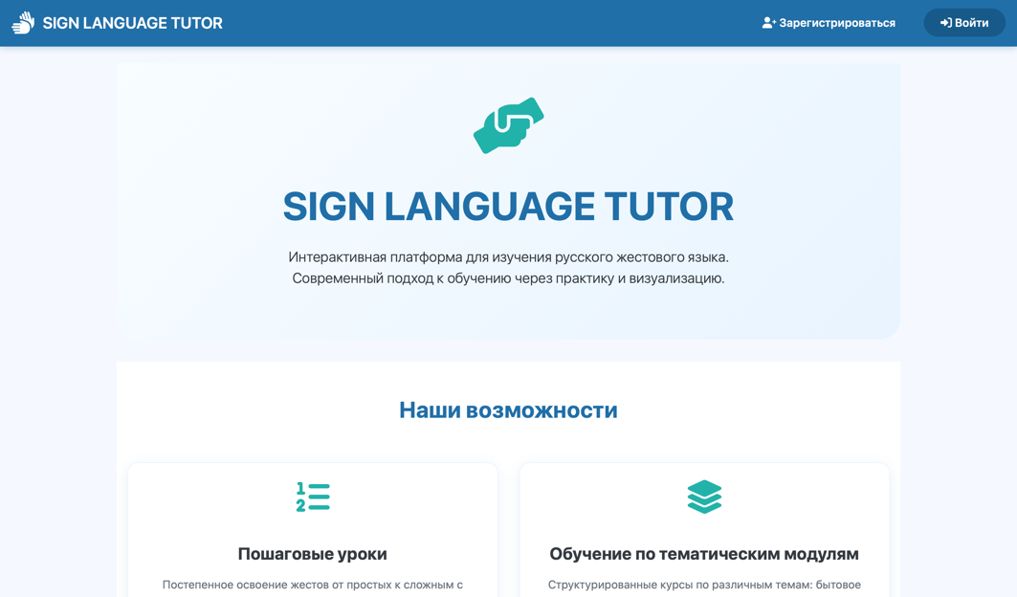

ВЕБ-ПРИЛОЖЕНИЕ ДЛЯ ОБУЧЕНИЯ ЯЗЫКУ ЖЕСТОВ ”SIGN LANGUAGE TUTOR"
Сухова Ульяна

Slide 2



Проблема
Решение
10% населения
Изоляция
Веб-платформа
Люди с потерей слуха сталкиваются с коммуникационными барьерами
Отсутствие систематизированных бесплатных ресурсов для обучения
Интуитивная система обучения русскому жестовому языку
Модульная система
Сложности
От простого к сложному с отслеживанием прогресса
Трудности в освоении жестового языка, особенно при внезапной потере слуха

Slide 3
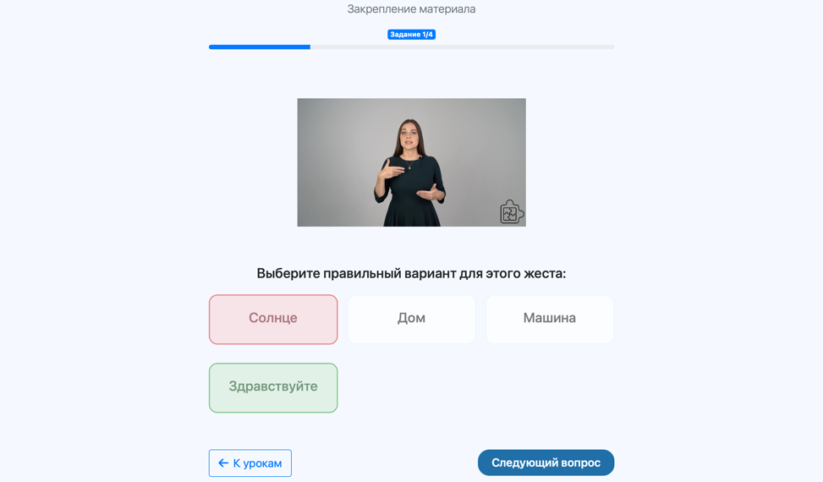
Цель и Задачи Проекта
разработка веб-приложения для обучения русскому жестовому языку на основе современных педагогических методик, направленного на преодоление коммуникационных барьеров и расширение профессиональных возможностей
Разработать систему аутентификации
Реализовать базу данных для приложения
Создать удобный и понятный для обучения интерфейс
Реализовать модульную, последовательную систему обучения
Обеспечить возможность пользователям просматривать свои ошибки, следить за прогрессом

Slide 4
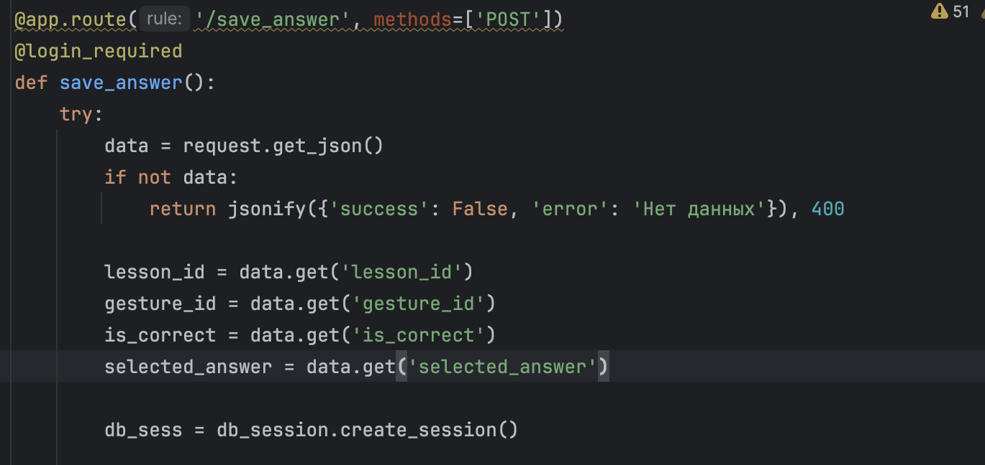
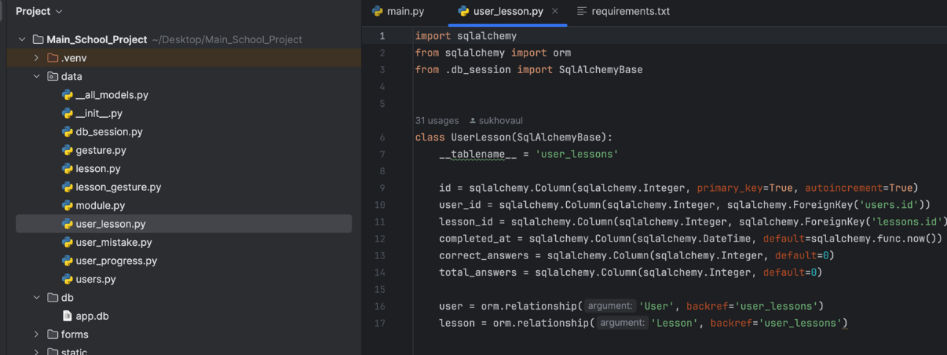
Техническая реализация
Flask
SQLAlchemy
Python-фреймворк для гибкой разработки
ORM для работы с базой данных
HTML/CSS/JS
Flask-Login
Frontend с Bootstrap
Система аутентификации

Slide 5
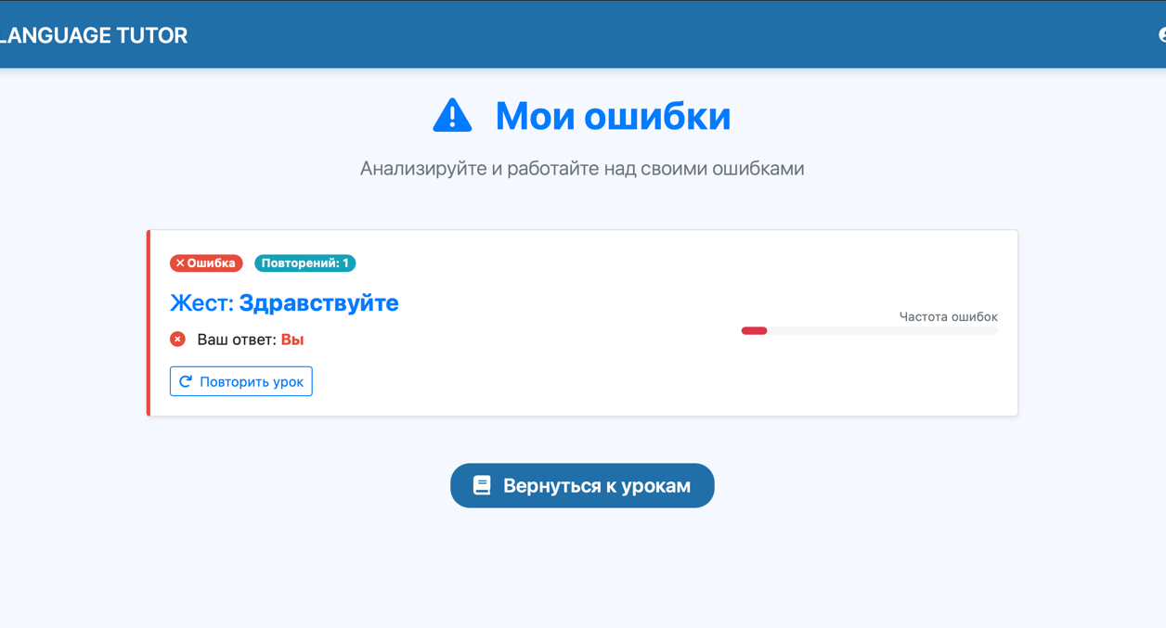
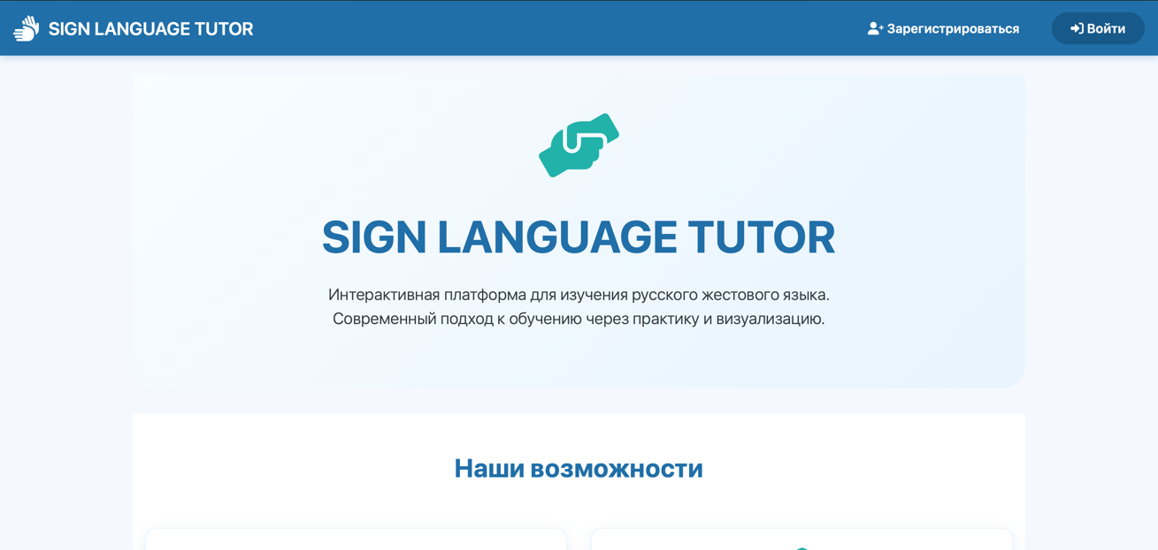
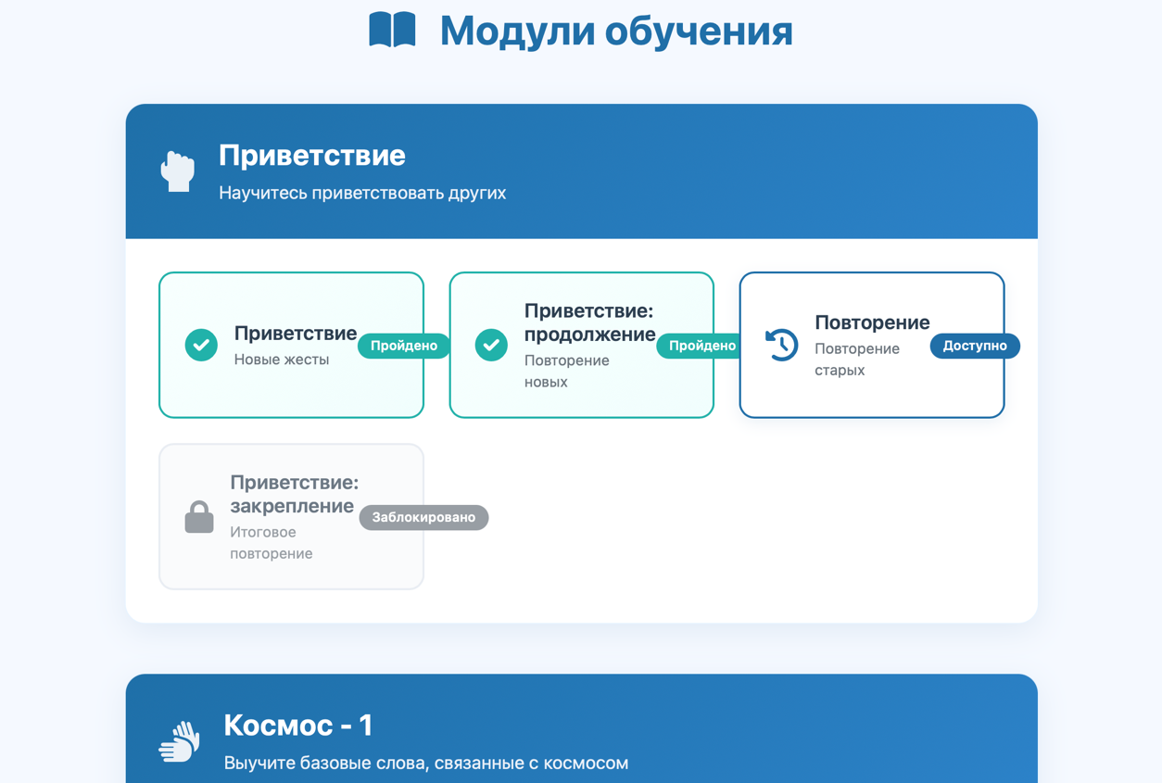
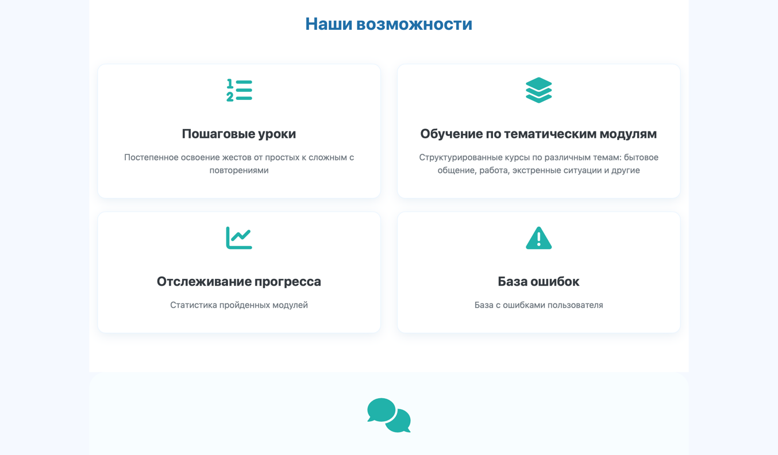
Интерфейс веб-приложения
https://sign-laguage-tutor.onrender.com

Slide 6
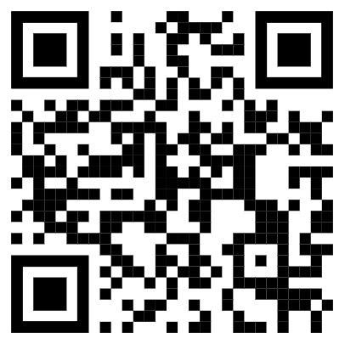
QR-код для перехода на сайт

Slide 7
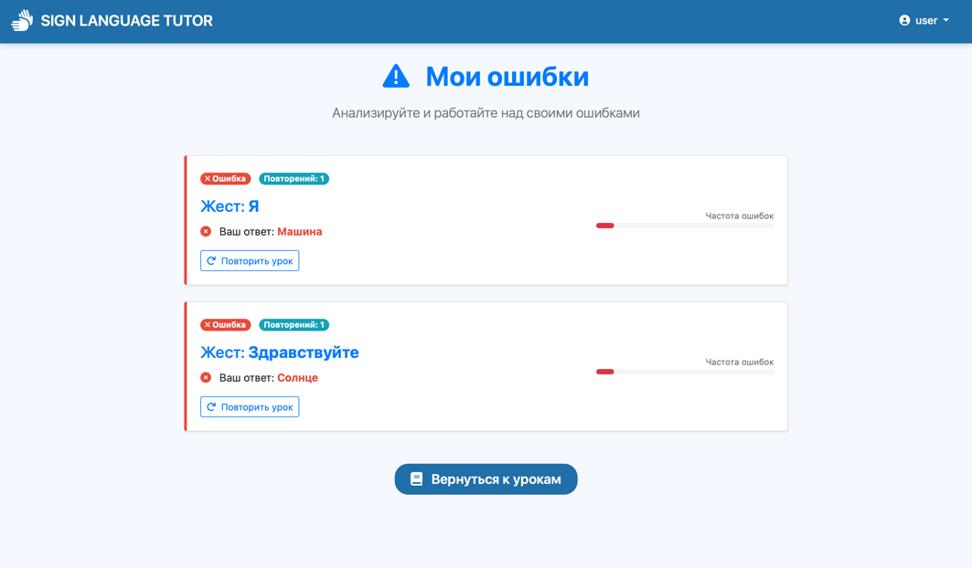
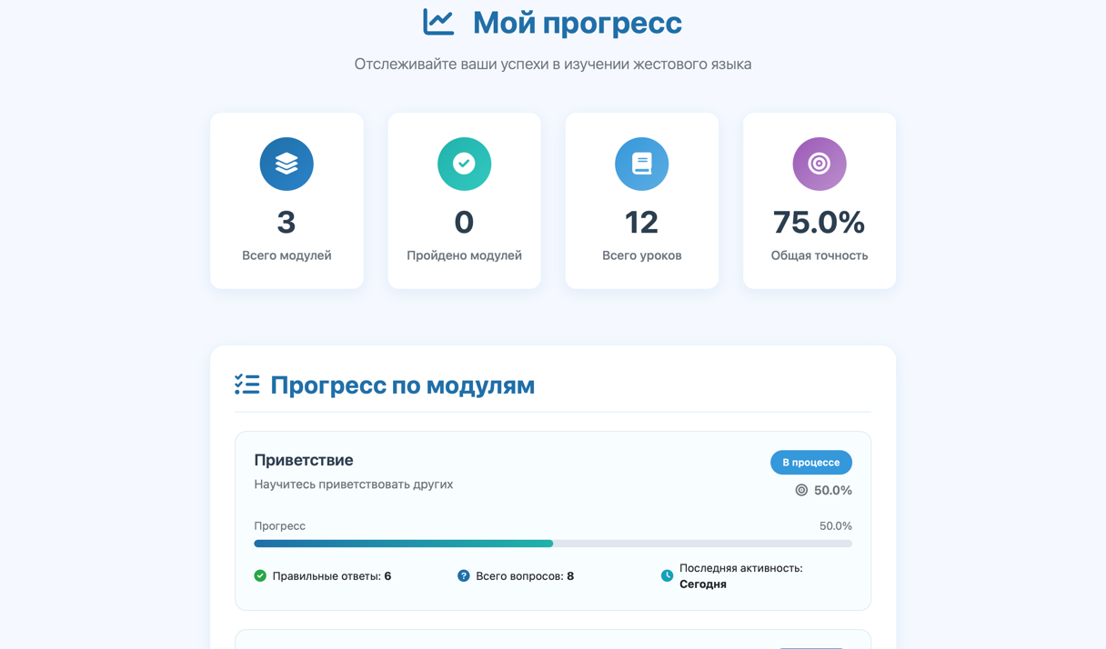
Заключение
Полнофункциональное приложение
Sign Language Tutor готов к использованию
Модульный подход
Эффективная система обучения
Современные методы
Система запоминания повышает результативность
Анализ
Отслеживание и анализ прогресса в изучении

Slide 8
СПАСИБО ЗА ВНИМАНИЕ!

